Slide 1
Deutschland
Grundinformationen

Slide 3
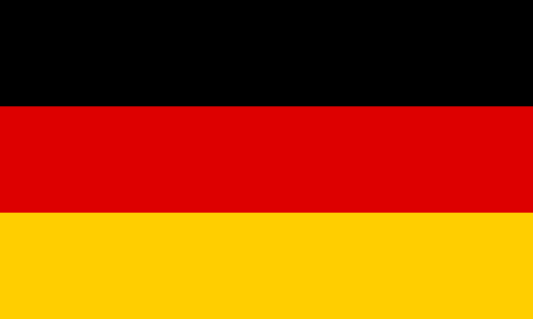
Deutschland
Staat
- ist ein demokratischer
- besteht aus Bundesländern /das Bundesland, die Bundesländer/
- Nationalflagge: 3 Streifen in
- an der Spitze des Staates steht der
- die Hauptstadt heiβt
- die Amtssprache ist
- hat cca. 80 Millionen
- die größten Städte:
16
Präsident
Berlin
Deutsch
Einwohner
Hamburg, München, Frankfurt,...

Slide 4
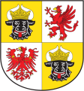
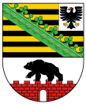
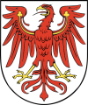
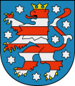
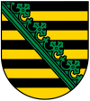
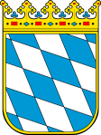
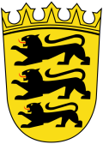
Administrative Gliederung
16 Bundesländer
3 Stadtstaaten:
13 Bundesländer
Berlin
Hamburg
Bremen

Slide 5
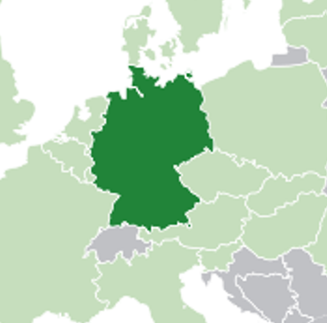
Nachbarländer
Dänemark
Niederlande
Polen
Belgien
die Tschechische Republik
Luxemburg
Frankreich
Österreich
die Schweiz

Slide 6
die Grenze: Im... grenzt Deutschland an.....
Dänemark
im Norden
Luxenburg
Frankreich
Tschechien
im Westen
im Osten
Belgien
Polen
die Niederlande
die Schweiz
im Süden
Österreich

Slide 7
Oberfläche
das Norddeutsche Tiefland
das Deutsche Mittelgebirge
das Alpenvorland
die Alpen

Slide 8
Im Tiefland gibt es viele
Im Mittelgebirge gibt es viele
Im Alpenvorland befindet sich der größte See:
In den Alpen befindet sich der höchste Berg:
Seen
Wälder
der Bodensee
die Zugspitze

Slide 9
der Rhein
Die größten Flüsse:
Deutsche Inseln:
Klima: Deutschland liegt in
die Donau
die Elbe
Rügen – die größte Insel
Helgoland
Usedom
Lindau
gemäßigter Klimazone

Slide 10
Industrie-entwickeln sich
Automobilindustrie
Maschinenbau
Elektroindustrie
Chemische Industrie
Lebensmittelindustrie
Textilindustrie

Slide 11
das Motto: „Einigkeit und Recht und Freiheit“ (Jednota, spravodlivosť a sloboda)

